Slide 1

2026 首届 openvela AI 硬件开发者大赛
ESP32探空火箭遥测系统
创空航天 ｜ 箭载单芯片 ESP32-S3 + openvela P4X地面站

Slide 2
目录
01 背景与挑战
02 总体方案
03 单芯片箭载硬件
为什么做：从商业航天到青少年科普
单芯片整机 + 思澈旧方案对比
两块圆盘：主控与感知分舱
04 固件与链路
05 地面站与交互
06 指标与落地
短键协议 + 可靠半双工
openvela 驱动攻坚 + 阶段闭环
实测指标、短板与场景

Slide 3
01
背景与动机
为什么做这个：航天热起来了，青少年需要一个"能看见数据"的载体。

Slide 4
创空航天 · 探空火箭双端遥测系统 · 答辩
研发背景：为什么做这个
01
02
03
04
01 行业在变
02 科普缺口
03 模型火箭的痛点
04 我们的切入点
商业航天从国家工程走向高频次、低成本，可回收把单位成本压到零头
航天热了，但青少年能动手、又能看到数据的载体很少
像样的遥测上万；燃料场地审批门槛高；没数据就没法复盘
千元级、掌上、指令可确认 —— 让"飞一次"变成"做一次实验"
不是再做一个玩具火箭，而是给青少年一套"能看见数据"的航天实验工具。

Slide 5
创空航天 · 探空火箭双端遥测系统 · 答辩
生活与教学里的三个难点
01
02
03
买不起
不会用
学了白学
专业地面站万元级起，学校预算里没这一项。
一套设备只能一个队用，轮流排队。
坏了没人修，配件也不便宜。
资料是英文的，老师要自学半年。
满屏参数，学生看不出重点。
没有课程包，上一节课就断了。
飞完只有"上去了"的观感，没有数据。
没数据就没法复盘，学不到工程闭环。
下一次改了什么，也说不清。

Slide 6
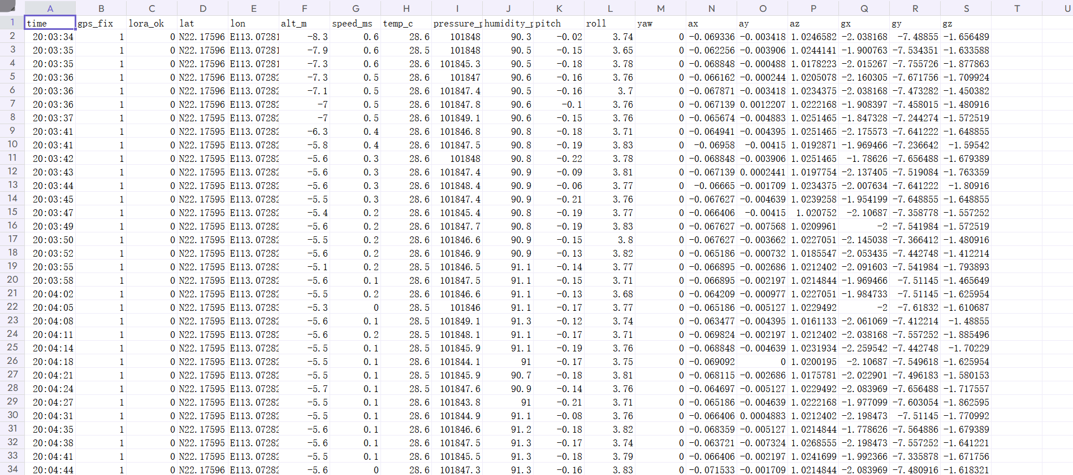
创空航天 · 探空火箭双端遥测系统 · 答辩
产品主张：把实验装进书包
便宜
好懂
能复盘
一个队一套，坏了自己修
中文界面，三步看懂
数据落 CSV，曲线直接画
千元级整机 + 开源固件 + 单板集成
一屏全览姿态/高度/链路，开机自检不用电脑
阶段事件自动标记，一次飞行=一份实验记录
结论：
让"飞一次"，变成"做一次实验"。

Slide 7
02
总体方案
箭上负责采、地面负责懂，中间用最省的带宽把话说清楚。

Slide 8
创空航天 · 探空火箭双端遥测系统 · 答辩
系统架构：以遥测数据流为中心
传感采集层
空中链路层
MPU6050 + 气压 + GPS，50 Hz 采样降噪
短键 JSON、双帧率（第 11 页展开）
遥测数据流
采集→组帧→上链→解析→渲染
解析与滤波层
显示与交互层
滤波去抖（第 19 页展开）
局部刷新、三页视图（第 22 页展开）
中心为数据主线，四层为并列职责；任一层异常都能在对应层单独定位与回退。

Slide 9
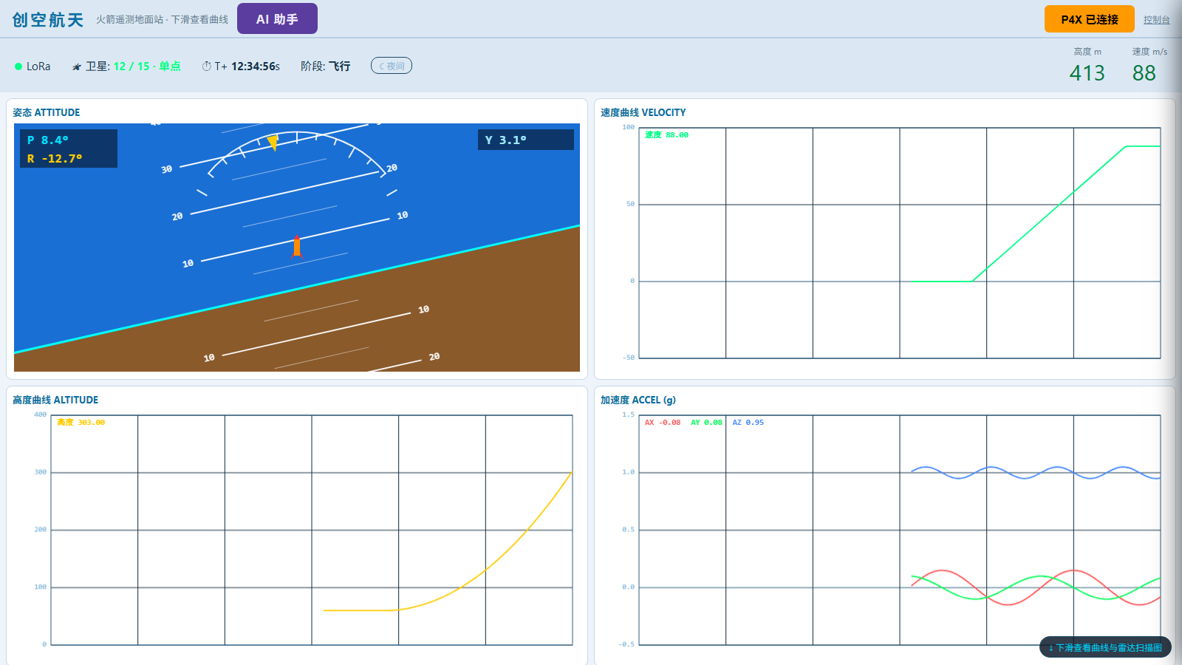
创空航天 · 探空火箭双端遥测系统 · 答辩
配套网页：插上就能用 · 带 AI 助手
01
02
03
04
连上
启动
看数
排障
USB 直连，免驱动、免安装
点一下，自动起服务
与板载屏同一套数据，曲线同步
原始包、日志、任务表一眼看，AI 也能读
网页是开发与排障模式，板载屏是现场模式；两者共用同一套协议与数据源，网页截图见演示页。

Slide 10
创空航天 · 探空火箭双端遥测系统 · 答辩
方案演进：思澈地面站 → P4X 地面站
对比维度 | 旧方案：S3 箭载 + 思澈地面 | 新方案：S3 单板 + P4X 地面
箭载端 | S3 开发板 + 模块拼装、飞线 | S3 单芯片自研板，一块到底
地面端 | 思澈 SF32LB52 开发板 | ESP32-P4X + openvela 一体机
显示 | 板载小屏，字库与界面全自建 | 1024×600 MIPI-DSI + 触摸
开发效率 | 改一次重编板级，只能串口调 | 应用热改，串口 + 网页双调试
当时的收获 | 验证了链路、协议、阶段闭环 | 补齐显示、交互与产品形态
箭上的芯片一直是 S3；真正换的是地面端（思澈 → P4X）和箭载形态（模块 → 单板）。

Slide 11
创空航天 · 探空火箭双端遥测系统 · 答辩
遥测协议：短键 JSON 与带宽预算
01
02
01 双帧率
02 短键设计
快帧 26 B @ 4 Hz：只发姿态，保证跟手。
全帧 175 B @ 2 Hz：全量字段，够判读。
合计 455 B/s，链路 960 B/s，余量近半。
字段名压到 1–2 字符，省约 40% 带宽。
p 俯仰 / P 气压：大小写严格区分。
不用二进制：现场要能看包、能改字段。
带宽账可复算：26×4 + 175×2 = 454 B/s；余下的一半留给上行命令与重发。

Slide 12
03
单芯片箭载硬件
把 6 块板收敛成两张圆盘：引脚先算清楚，再谈性能。

Slide 13
创空航天 · 探空火箭双端遥测系统 · 答辩
三个工程难点：核心就这三件
难点一：半双工的 1 秒窗口
难点二：面板冷启动
难点三：命令可确认
发射时听不见，命令只能挤进窗口。
窗口内不写卡，把时间让给接收；做成 1 秒刚性窗口后，上行才稳定可达。。
做成 1 秒刚性窗口后，上行才稳定可达。
冷启动只亮背光，根因是日志阻塞了启动。
改成内存日志 + 看门狗重放上电时序。
再不行就重试，而不是让屏幕一直黑着。
命令发出去，不等于执行了。
以遥测里的 ph 回报为唯一判据。
15 秒不回判 FAIL，屏幕不自行跳阶段。
共同解法：把时间切成窗口，谁在窗口里谁优先；把结果变成回报，而不是猜想。

Slide 14






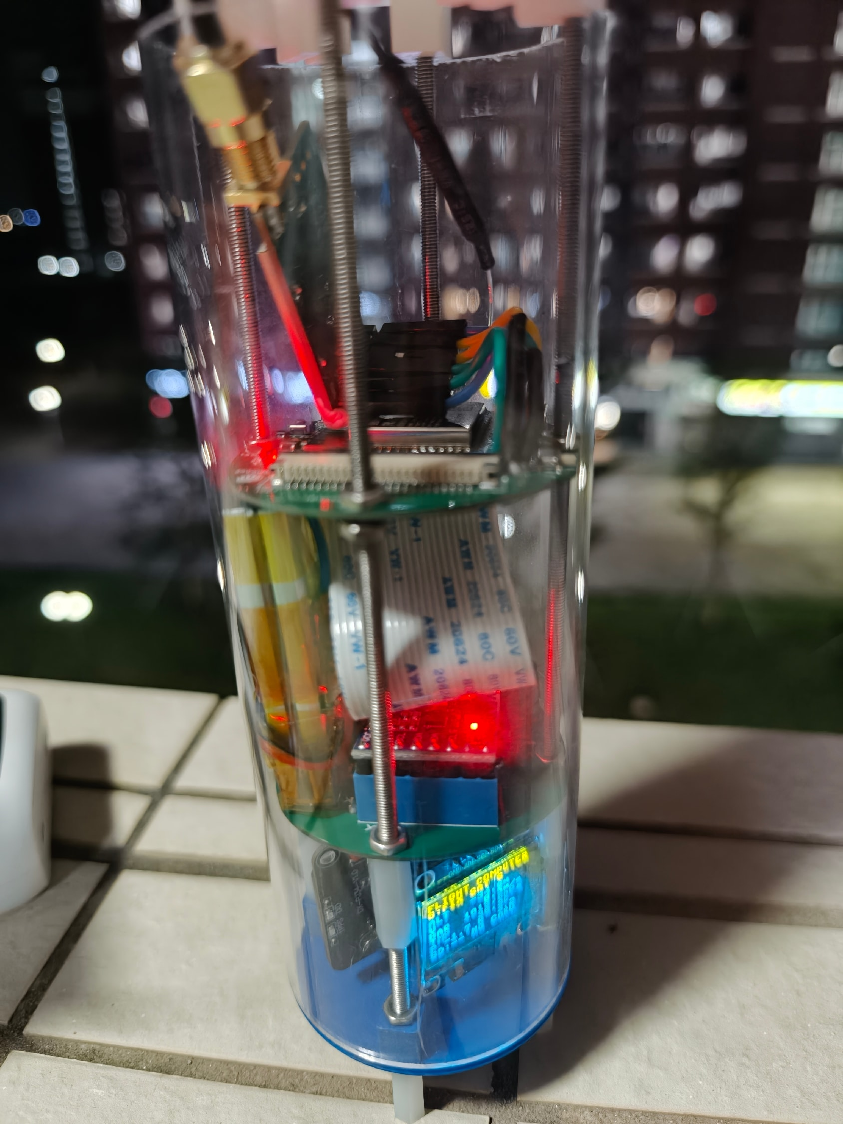
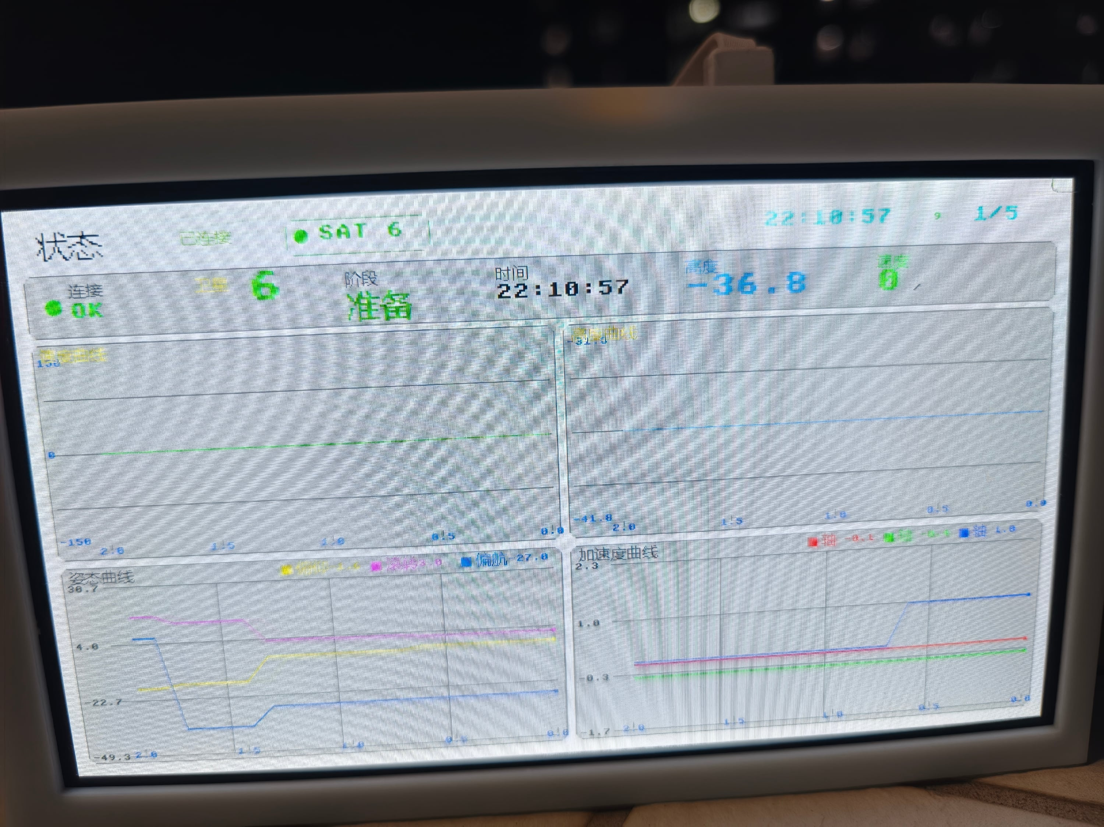
创空航天 · 探空火箭双端遥测系统 · 答辩
硬件取舍：四个关键决定
电源
充电与接口
USB 与 ESD
升降压 + PTC，扛住 200 mA 发射脉冲。
USB-C 的 CC 必须下拉，否则 C-to-C 不供电。
ESD 贴连接器，差分 90 Ω，天线远离电源。
存储
箭载中部-esp32s3
地面端基站-esp32p4
独立 SoftSPI + 超时保护，坏卡不拖死整机。

Slide 15
04
固件与链路
9600 波特的链路里，每一个字节都要有理由。

Slide 16
创空航天 · 探空火箭双端遥测系统 · 答辩
箭载固件：采集、通信、存储三线并行
采集与状态机
通信调度
存储与自愈
50 Hz 采样六轴/气压/GPS，滑窗抑制振动噪声。
阶段索引 ph 随遥测上报，地面据此判断执行结果。
阶段切换触发音效与灯色，新阶段可抢占旧音效。
帧率调度见第 11 页；接收窗口与写卡让位见第 18 页；命令去重与回报见第 23 页。，全帧 2 Hz 发全量。
纯接收窗口不低于 1 s，窗口内暂停写卡。
命令按阶段去重：重复 14 包只执行一次。
攒批落盘，单次写卡超阈值自动降采样。
驱动忙等加超时上限，坏卡不再拖死整机。
离线自启动，上电即记录。
三线并行且互不阻塞：写卡让位通信，通信让位安全。

Slide 17
创空航天 · 探空火箭双端遥测系统 · 答辩
优缺点：和谁比、不比什么
维度 | 我们的方案 | 商用遥测站
成本 | 百元级 BOM，学校买得起 | 万元级起，要预算与采购
上手 | 开机即用，中文界面 | 需培训与专人操作
距离 | 视距 1–2 km（2.4G） | 数十公里，可穿中继
可靠性 | 90 s 零异常，断链不丢 | 工业级，抗干扰强
可改 | 开源，改一行就能试 | 封闭，改不了
边界 | 近距离、低成本、要复盘 | 贵、重、要资质
我们不抢专业站的活：它解决"远与稳"，我们解决"买得起、看得懂、改得动"。

Slide 18
创空航天 · 探空火箭双端遥测系统 · 答辩
可靠性设计：四个环节各自兜底
半双工收发
命令可靠投递
接收窗口不足 1 s 就丢上行命令。
接收期间不写卡：接收时一次写卡 200–400 ms。
14 包 ×120 ms 重复，跨约 1.7 s。
箭上按阶段去重；地面等 ph 回报解锁。
存储可靠性
地面稳定性
SoftSPI 降到 200 kHz，MISO 开内部上拉。
写忙等设上限、失败即丢弃，坏卡自愈。
lora_rx 优先级 110、panel 112，互不饿死。
面板看门狗 + RAMLOG；连续 90 s 零异常字节。
每个环节都有独立失败模式与独立兜底，不把可靠性押在"整机重启"上。

Slide 19
创空航天 · 探空火箭双端遥测系统 · 答辩
两项核心创新
01
02
短键协议 + 双帧率调度
1-D 卡尔曼高度拟合
字段名 1–2 字符，全帧 175 B、快帧 26 B。
2 Hz 全量 + 4 Hz 姿态，占用 455/960。
Q=9 / R=2.25 / 150 m 野值门限。
抖动 3.18→1.61 m，跳变 13.95→2.12 m。
两处改动都来自实机日志：先定位抖动来源，再用最小改动压下去。

Slide 20
05
地面站与交互
驱动打通只是入场券；能不能看懂、点得对，才是产品。

Slide 21
创空航天 · 探空火箭双端遥测系统 · 答辩
openvela 适配：从板级到应用
01
02
03
板级支持
驱动攻坚
应用层
board_bringup + defconfig：面板/触摸/控制台
UART1 时钟矩阵 / DSI 面板 / FT 触摸
nxtask 四任务 + FBIO_UPDATE 局部刷新
改动落在 openvela 的 board/ 与 apps/examples：Kconfig + defconfig + CMake，可复现构建与烧录。

Slide 22
创空航天 · 探空火箭双端遥测系统 · 答辩
驱动攻坚：四步把屏幕点亮
01
02
03
04
UART1 打通
面板稳定
触摸可用
中文 UI
四处根因一次打通
RAMLOG 解阻塞，看门狗重放
阈值 12→30 px，滑动防抖
点阵字库 + 离屏渲染工具
顺序不能颠倒：没有稳定显示之前，任何 UI 迭代都是盲调。

Slide 23
创空航天 · 探空火箭双端遥测系统 · 答辩
阶段指挥：按住 2 秒，屏幕和箭上同时变
状态机
一致性
按住 2 s 红框填满才发送，松手或滑出即撤销。
5 s 冷却（红框倒走变天蓝），期间按下无效。
等 ph 回报才解锁，15 s 无回报判 FAIL。
配色与箭载端 RGB 一一对应：绿/橙/红/紫/白。
准备阶段兼作定位灯：有定位绿、无定位粉。
全走触摸，BOOT 键停用，避免误触发。

Slide 24
06
指标与落地
把"能跑"变成"可验收"——包括不好看的那部分。

Slide 25
创空航天 · 探空火箭双端遥测系统 · 答辩
关键指标：改造前 vs 改造后
指标 | 改造前 | 改造后
高度抖动 | 3.18 m | 1.61 m
高度最大跳变 | 13.95 m | 2.12 m
全量帧刷新率 | 0.5 Hz | 2 Hz
空口占用 | 约 250 B/s | 455 B/s（上限 960）
曲线刷新 | 整屏重绘不可用 | 局部刷新 30 fps
连续稳定性 | 偶发卡死、输出 0x00 | 90 s 零异常字节
现场装配 | 6 块板 + 线束 | 单板整机
数据来源：连续 90 s 串口采样 + 离屏渲染比对，同口径、同设备，脚本与日志均已留存。

Slide 26
创空航天 · 探空火箭双端遥测系统 · 答辩
我们的短板：不藏，逐条摆出来
01
02
03
04
稳定性
流畅度
界面
硬件
DSI 排线碰一下可能蓝屏；冷启动偶发只亮背光
整屏重绘太慢，局部刷新 30 fps，翻页有顿感
偏开发者模式：暗底、密集、缺视觉层级
TF 卡座接触不稳、OLED 曾接反、烧录仍要按 BOOT
这四条都是真问题，不是"以后优化"——下一页逐条给对策与时间点。

Slide 27
创空航天 · 探空火箭双端遥测系统 · 答辩
用在哪：能解决什么，以及应用上的缺点
场景 | 能解决什么 | 应用上的缺点
中小学航天社团 | 便宜、一屏看懂、课后能复盘 | 室内无定位，必须到户外
高校竞赛队 | 5 Hz 记录、断链不丢 | 多队同场需分信道
科研快速验证 | 单板轻量、随手装机 | 需电脑烧录，不是一键
无人机 / 高空气球 | 姿态高度实时上屏 | 超 2 km 要换 433M
野外 / 应急 | 开机即录，不依赖网络 | 没有云端，只能人工取卡
通用边界 | 开源可改、装配快 | 单机单频，界面仍偏工程风
缺点写在明处：受视距、场地、同频限制；下一步做分信道与一键烧录。

Slide 28
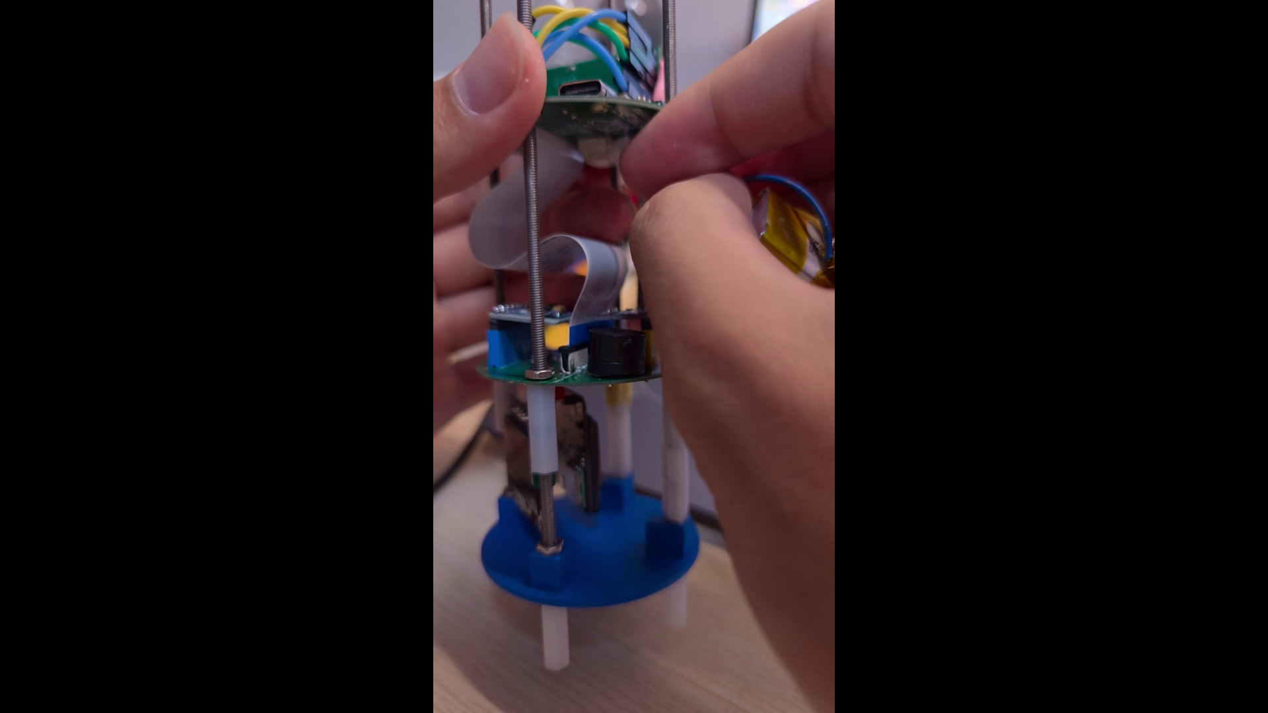
创空航天 · 探空火箭双端遥测系统 · 答辩
现场演示：从箭上到屏幕
建议替换为现场拍摄或录屏，保留原始音轨更有说服力。

Slide 29
THANKS
感谢各位评委老师聆听，欢迎提问与交流
P4X · 探空火箭遥测系统
让每一次飞行的数据，都完整落地、可读、可复盘。

